Slide 1
A visão dos egressos
Universidade Federal do Amapá
Pró-Reitora de Pesquisa e Pós-Graduação
Programa de Pós-Graduação em Biodiversidade Tropical Mestrado e Doutorado
UNIFAP / EMBRAPA-AP / IEPA / CI-Brasil
Docentes Marcelino Guedes e Alan Cunha
Discentes Marcos Oliveira e Raimundo Baia

Slide 2
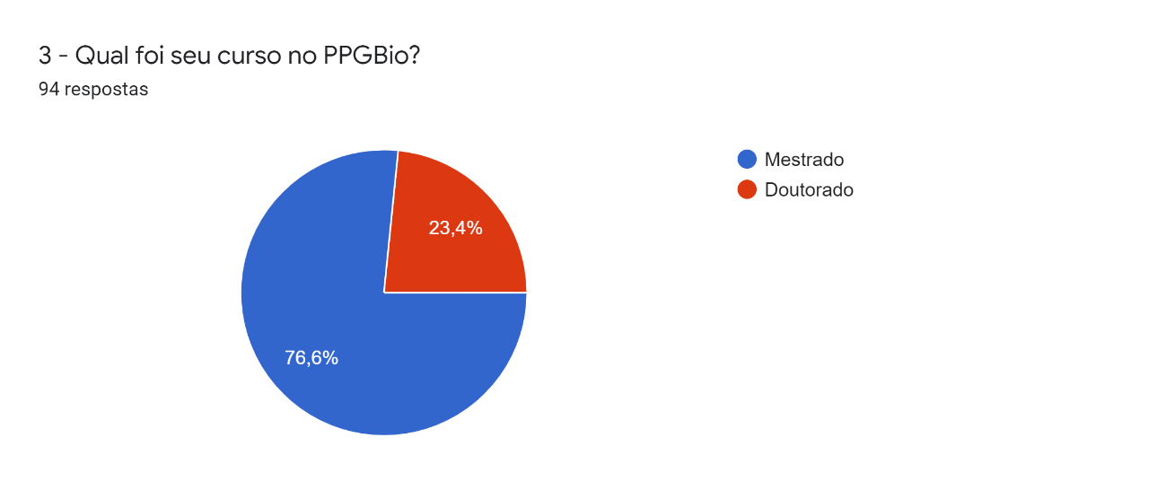
PPGBio: 2006 a 2020, 163 defesas em 14 anos - 135 dis. e 28 teses
30 orientadores, orientados de 22 responderam
Primeiras defesas em 2008, média de 12 defesas por ano
58% de respostas do total de egressos
Av. dos egressos permite analisar a evolução do programa, melhoria contínua, autoavaliação x av. externa
Questionário (25 questões), google forms: situação do PG, grade curricular, dificuldades, melhorias, impactos, prioridades, comunicação.

Slide 3
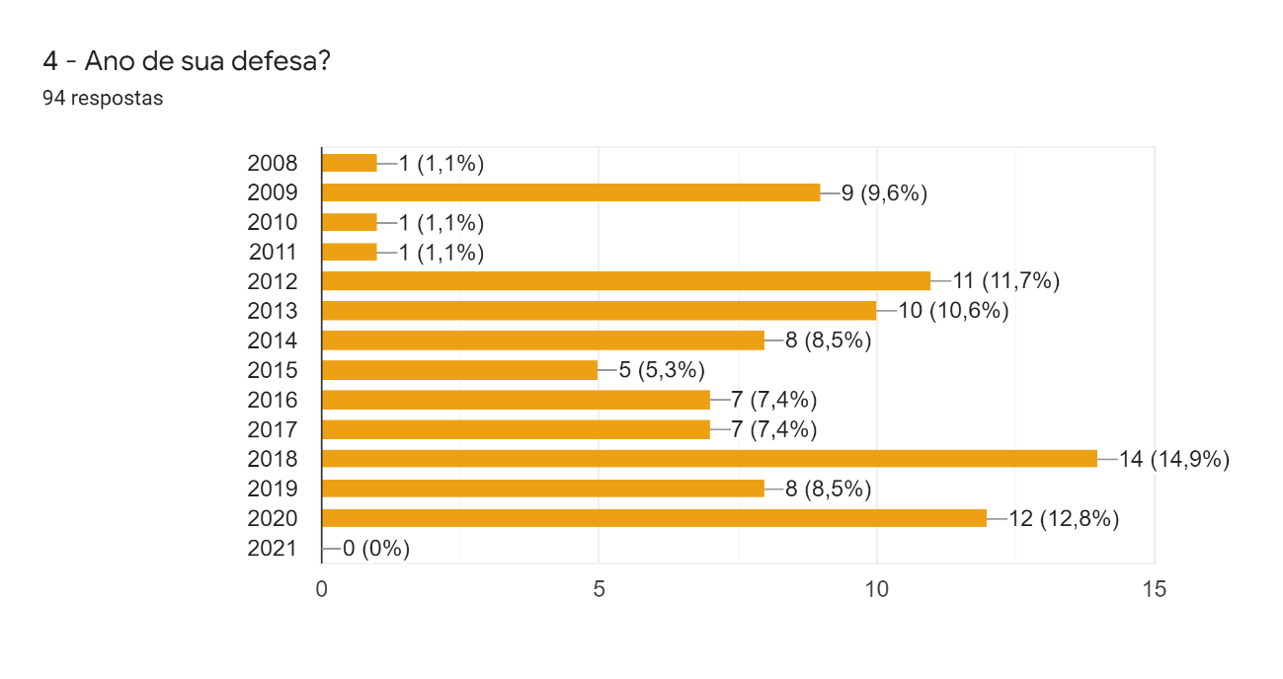

Slide 4
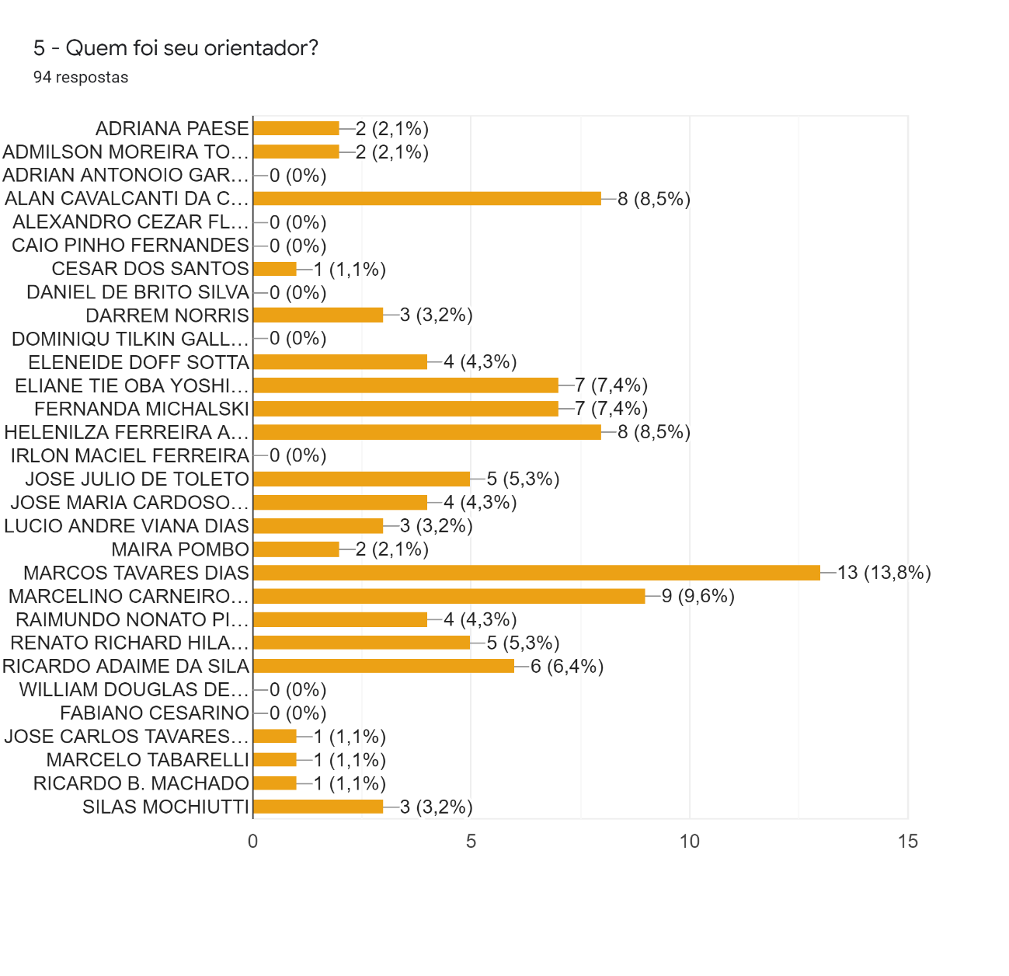

Slide 5
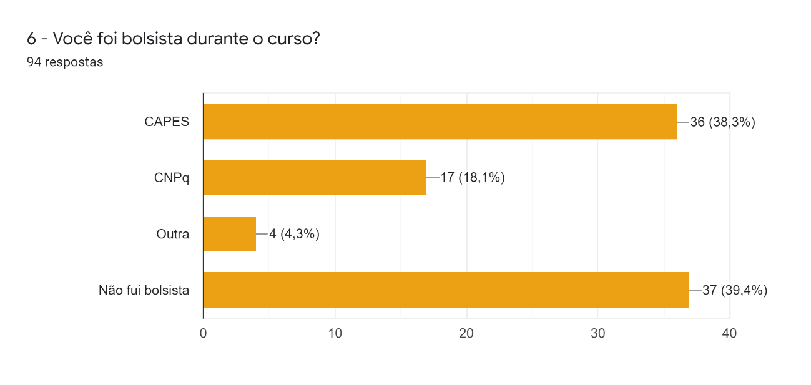

Slide 6
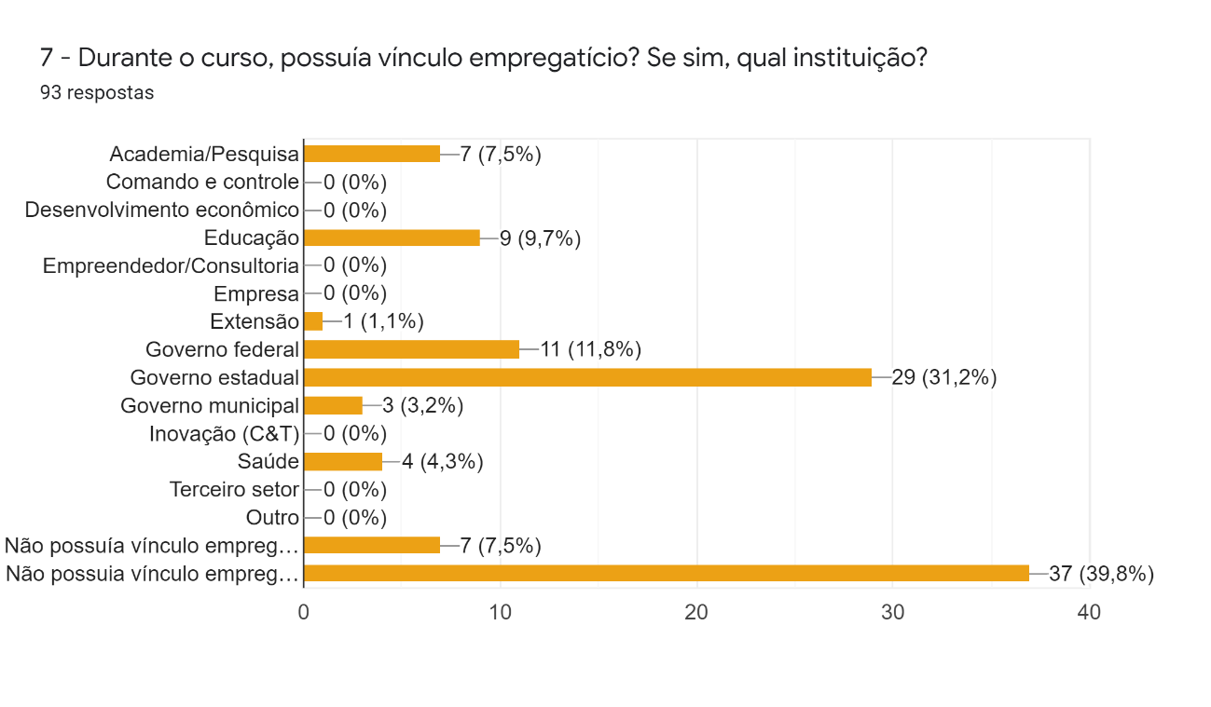

Slide 7
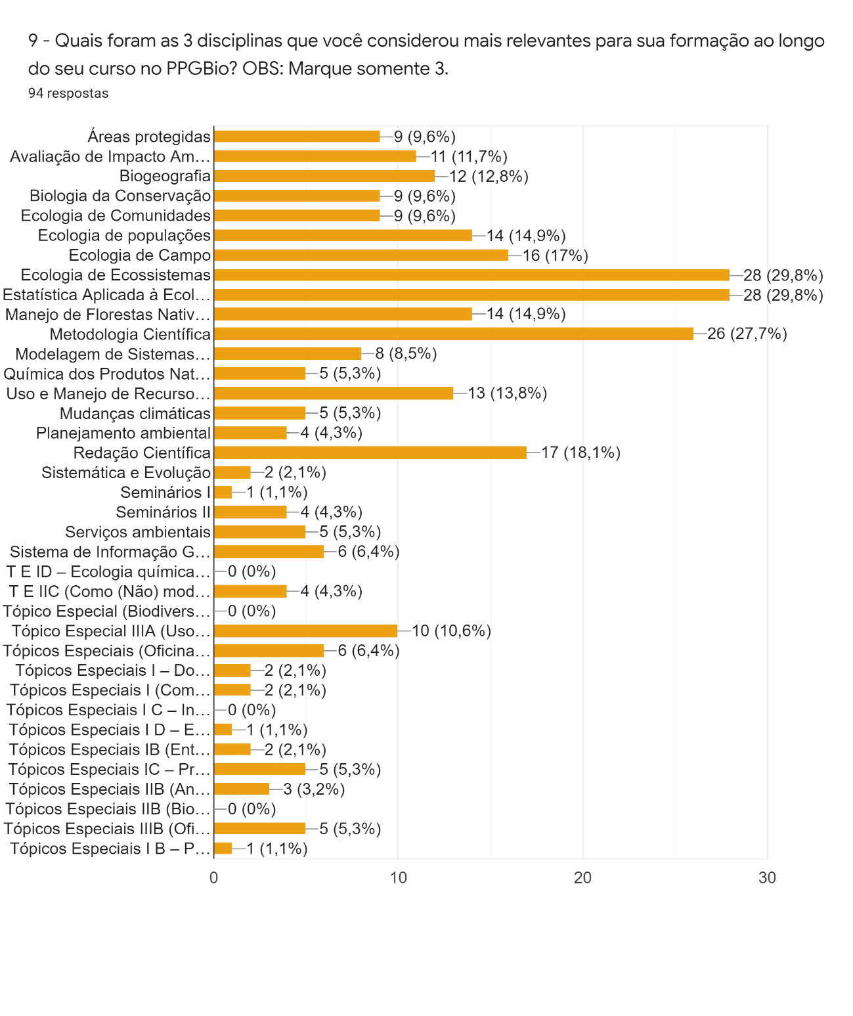

Slide 8
10 - Você gostaria de indicar alguma disciplina que falta no curso que você acha de extrema importância para a grade curricular do PPGBio? Em caso afirmativo diga qual. Em caso negativo deixe em branco.
49 nãos (52%)
34 respostas de disciplinas diferentes
Várias Ecologias (de paisagens, aplicada, do fogo, do estuário amazônico, ecossistemas aquáticos, do solo, ecologia de campo)
Agroecologia e SAFs
Manejo de fauna silvestre
Estatística (multivariada, modelagem ecológica, planejamento e análises de experimentos)
Economia e DS, empreendedorismo ambiental, bioeconomia e mercado de C
Didática, metodologias para o ensino superior, história da ciência
Ainda prevalece a visão da necessidade de formação teórica/intelectual, mas surgiram várias demandas para formação mais técnica, prática e voltada à inovação.

Slide 9
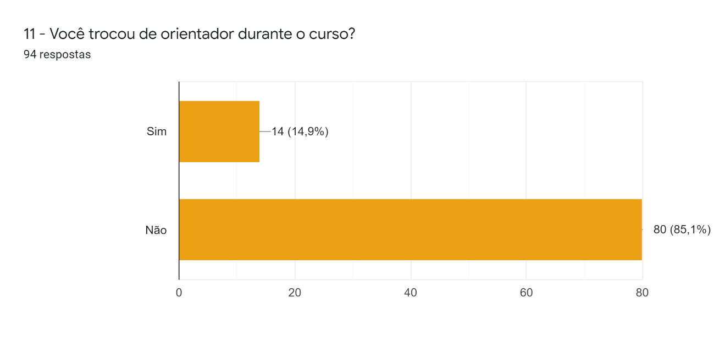

Slide 10
13 - Qual a principal dificuldade/problema que enfrentou durante o curso?
Disciplinas condensadas, muito conteúdo em pouco tempo, problemas com cronogramas
Fata de tempo, conciliação com trabalho
Dificuldades com a orientação/coordenação (troca de orientador, assédio, problemas psicológicos, falta de comunicação, burocracias, falta de apoio para TC)
Falta de bolsa, no início, e de apoio financeiro
Gravidez
Idioma/Inglês
Falta de base, nivelamento, formação científica
Problemas com experimentos animais

Slide 11
14 - Como melhorar o acompanhamento do pós-graduando durante o curso, para minimizar as dificuldades?
Orientadores (tutoria, comitê de orientação) e colegiado mais ativos, sensíveis e humanizados, empatia, suporte emocional
Acompanhamento psicológico, da saúde mental dos PGs
Comunicação, planejamento/cronograma (plataformas online)
Aproximação com a iniciativa privada, empreendedorismo, instituições de atuação
Melhoria da infraestrutura (banho, segurança) e do financiamento, auxiliar nas publicações, bolsas
Mais eventos, reuniões com os PGs, , mais encontros p/ discussão de artigos, relatórios bimestrais/mensais
Questionários de avaliação e processo regular de autoavaliação
Apoio com idiomas, oficinas de publicação mais regulares
> envolvimento docente, ajustes na grade (reduzir disciplinas de 1 crédito, menos horas aula, disciplinas semestrais x condensadas, + prática)
Disciplina Seminários contínua, estágios de docência
“Cumprindo o combinado “, valorizando o PG como parceiro de trabalho
Incentivar o trabalho do representante discente (comprovante, contar créditos), e delegar as avaliações sobre a satisfação discente

Slide 12
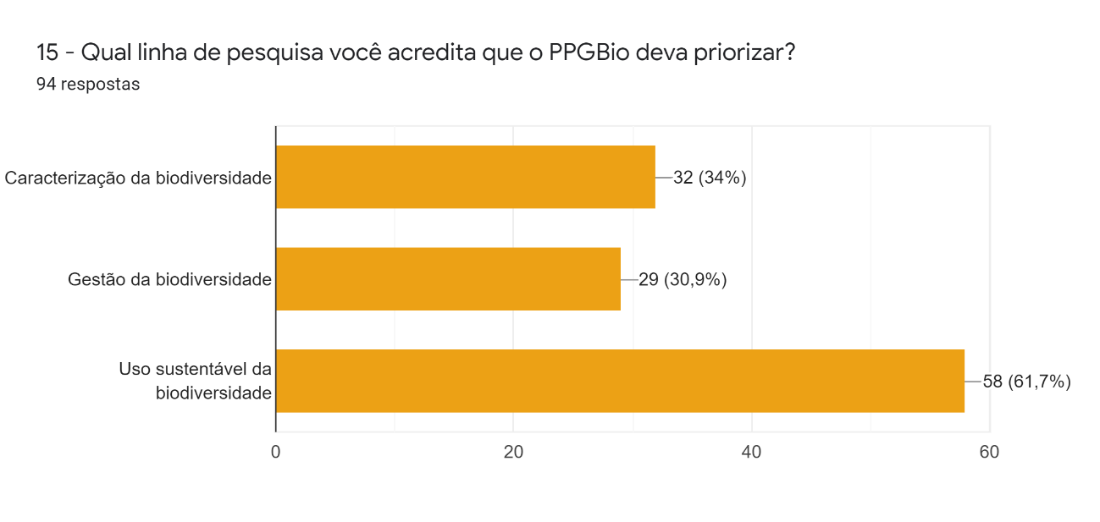
Muitos Programas se estruturam em torno de uma única linha de pesquisa!! Foco!???
Egressos no início do PPGBio, até 2012

Slide 13
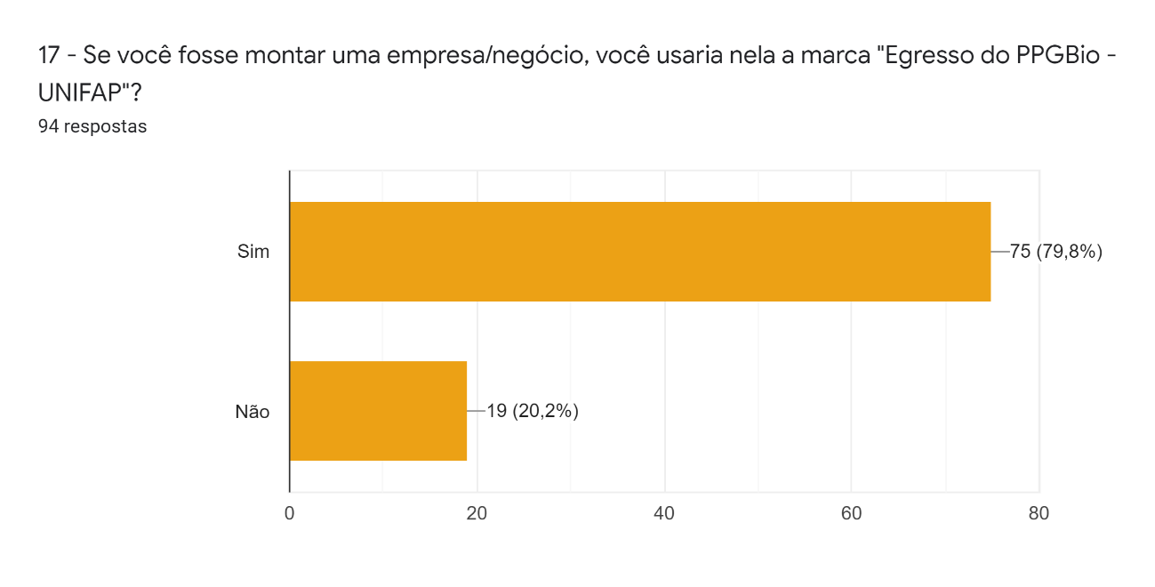

Slide 14
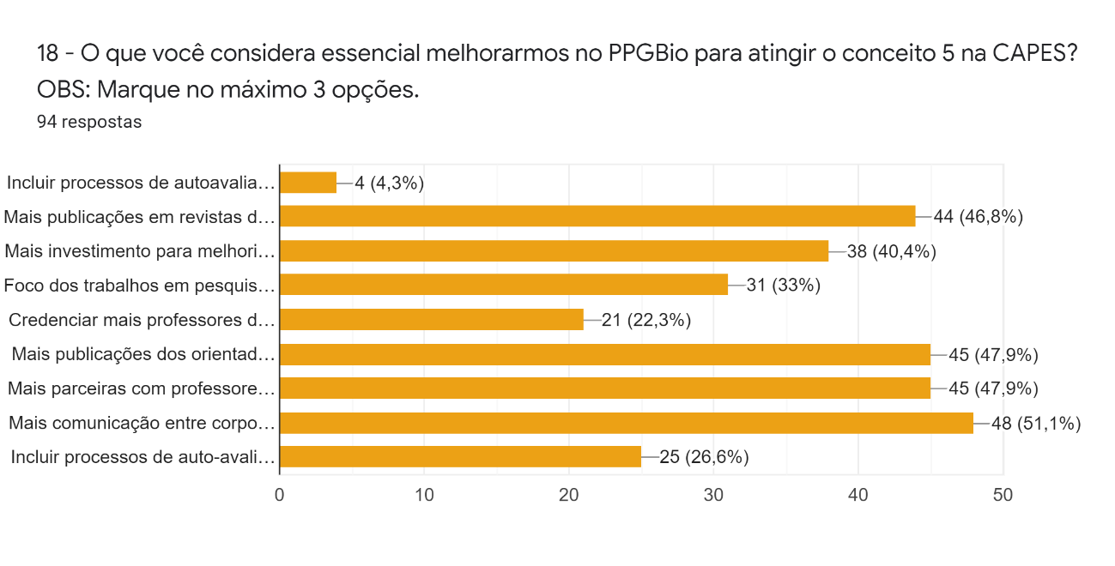

Slide 15
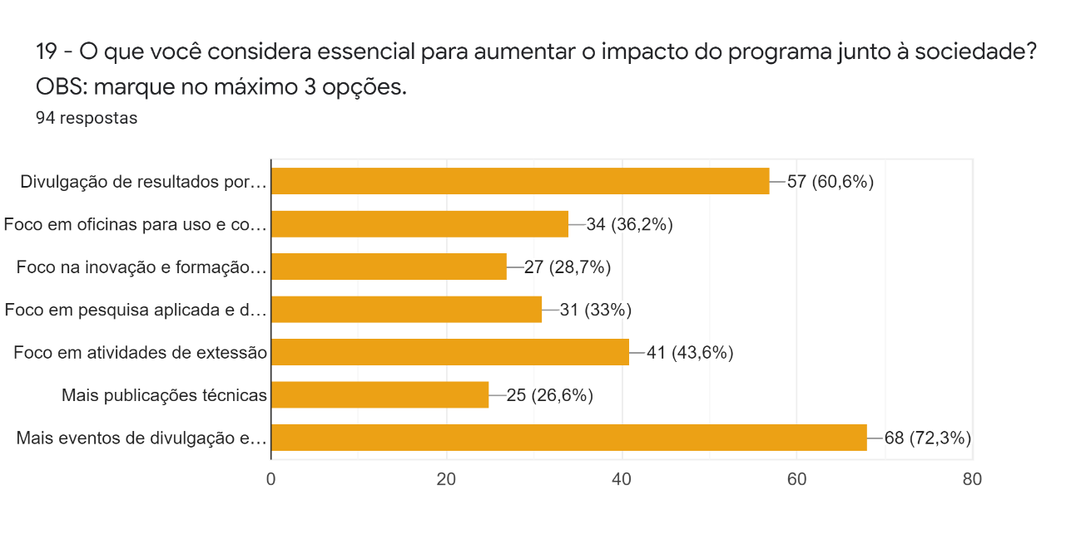

Slide 16
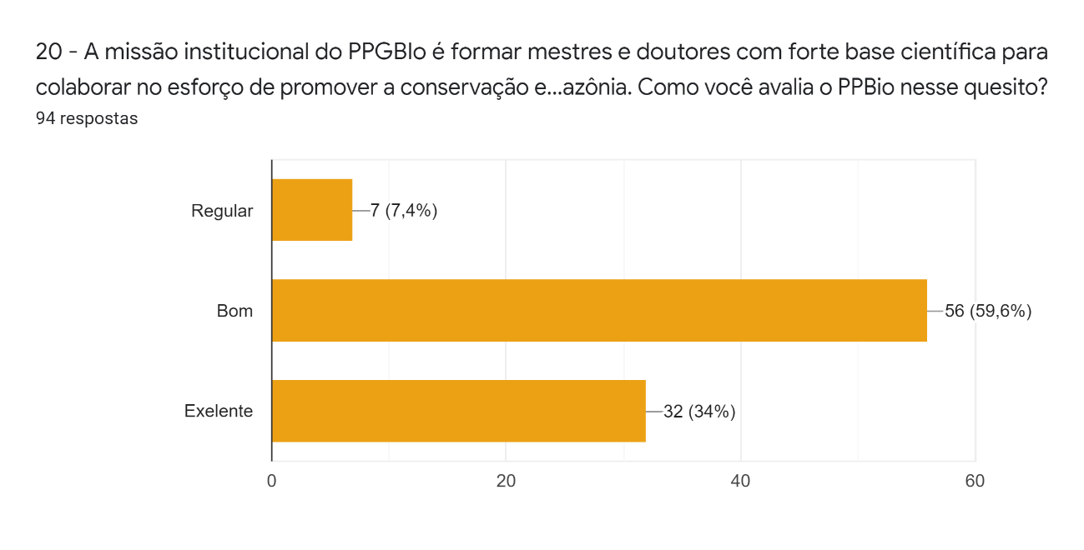

Slide 17
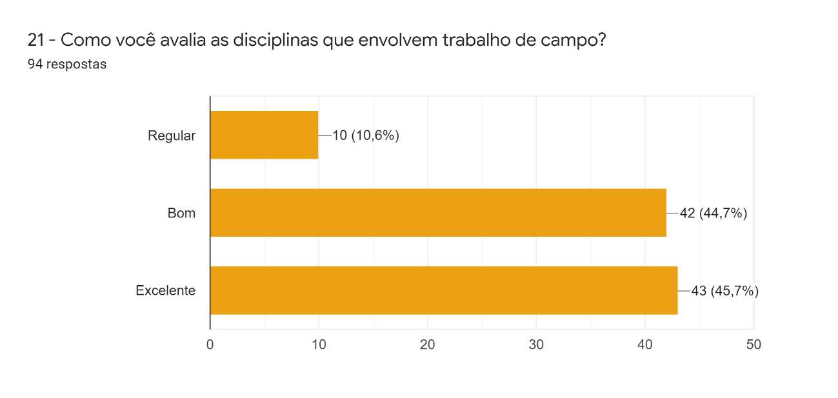

Slide 18
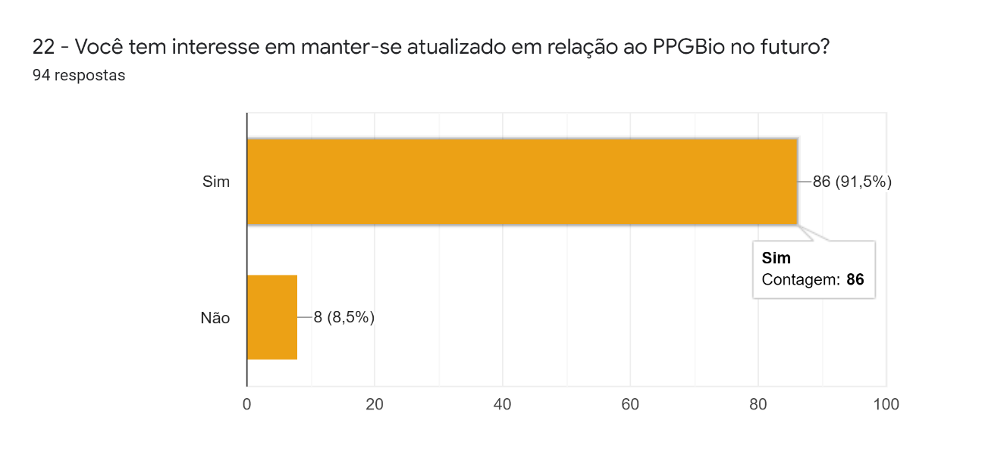

Slide 19
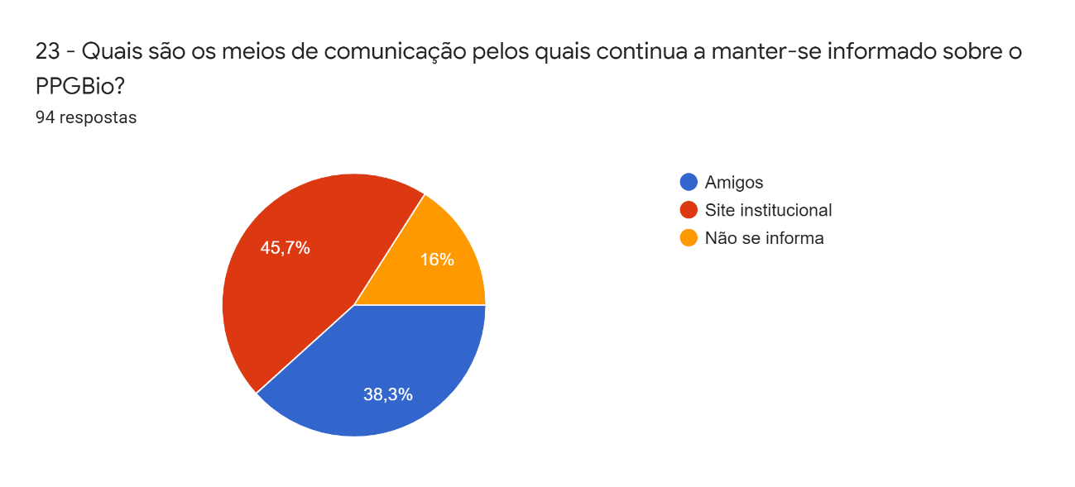
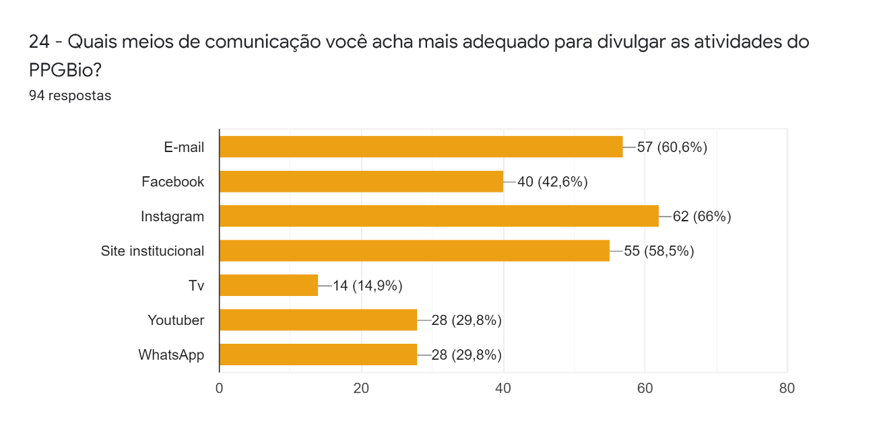

Slide 20
SITUAÇÃO ATUAL DOS EGROSSOS (109 localizados)
Atua na área (acadêmica/científica, desenvolvimento sustentável, comando e controle): 90 sim x 19 não = 83%
Principais instituições:
GEA (UEAP, IEPA, SDR – Rurap/Pescap/IEF, CC – SEMA/IMAP/DIAGRO) = 40
GF (Universidades, IFAP, IBAMA, INPA, MAPA/CONAB/EMBRAPA) = 26
Prefeituras = 5
Projetos (consultoria/bolsista) = 4
Instituições estrangeiras = 4
Terceiro setor (ONGs, institutos) = 3
Setor privado (Faculdades, empresas, empreendedorismo) = 3 x 3 empreendedores fora da área – é melhor investir em algo que vc conhece. Inovação aberta (Startups, Centelha)
Sem emprego = 9 (todos das últimas turmas, 2020, apenas 8%)

Slide 21
Qual rumo seguir após sair do PPGBio? Por quê mesmo eu entrei?
Grato pela atenção de vocês!!!

